Slide 1
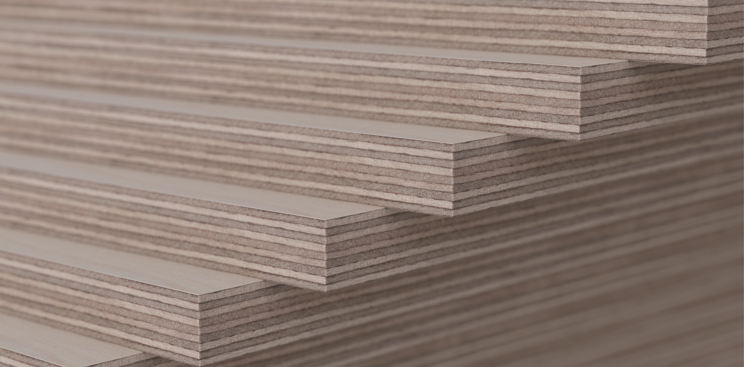
Teollinen puurakentaminen
Opetusmateriaalia teollisen puurakentamisen koulutukseen
2022

Slide 2
Aineiston alkuperä
Aineiston käyttö
Teollisen puurakentamisen oppimateriaali on tuotettu 2021-2022 Puuinfo Oy:n johtamassa hankkeessa, jossa mukana myös:
Ammattiopisto Lappia,
TTS-Työtehoseura,
Kaakkois-Suomen ammattikorkeakoulu,
Metropolia ammattikorkeakoulu,
Jyväskylän ammattikorkeakoulu,
Tampereen yliopisto sekä
Puutuoteteollisuus ry.
Hanketta on rahoittanut ympäristöministeriö.
Aineisto on tarkoitettu käyttöön teollisen puurakentamisen koulutuksessa ja opiskelussa mahdollisimman laajasti.
Aineistolla on Nimeä-JaaSamoin (CC BY-SA) -lisenssi, joka edellyttää, että aineistoa käytettäessä tekijä mainitaan asianmukaisesti ja johdannaisteoksia saa levittää vain samalla lisenssillä kuin alkuperäistä teosta.
Alkuperäinen aineisto sekä Puuinfon mahdolliset päivitykset siihen julkaistaan aoe.fi-portaalissa sekä puuinfo.fi-sivustolla.

Slide 3
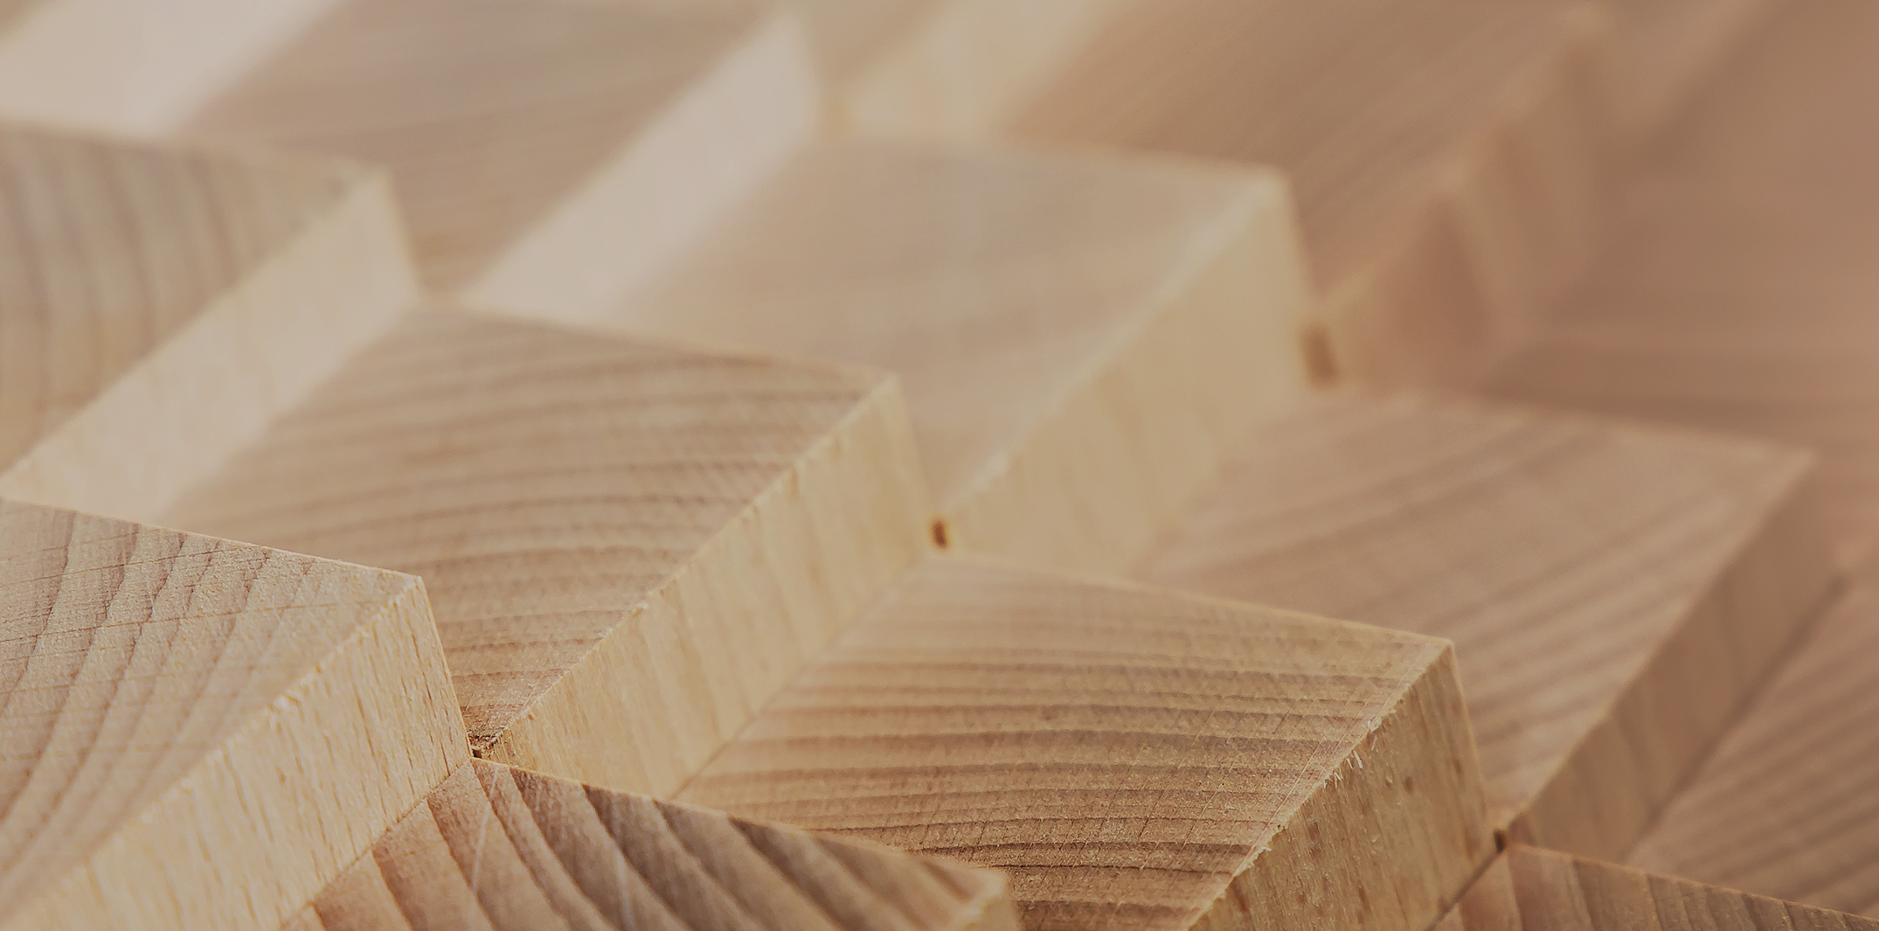
Rakennesuunnittelu

Slide 4
Tekijät
Tero Lahtela,
Insinööritoimisto Tero Lahtela Oy
Julkaisupäivä: 18.11.2021

Slide 5
CLT-levyn palomitoitus

Slide 6
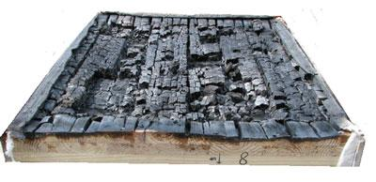
CLT-levyn hiiltyminen
CLT-levylle ei ole virallista palomitoitusmenetelmää Suomessa
CLT-levyssä saattaa esiintyä hiiltymisen yhteydessä delaminoitumista
Delaminoituminen johtuu siitä, että CLT-levyn liimasaumat eivät kestä palorasitusta
Delaminoitumista esiintyy polyuretaaniliimalla valmistetuissa CLT-levyissä
Kuva: www.fpl.fs.fed.us

Slide 7
CLT-levyn hiiltyminen
Delaminoitumisesta johtuen CLT-levyn hiiltymissyvyyden kasvu ei ole lineaarista (vrt. sahatavara, liimapuu, LVL)
CLT-levyvalmistukseen kehitellään uudenlaisia liimoja, jotta delaminoituminen voitaisiin estää
Kuva: www.fpl.fs.fed.us

Slide 8
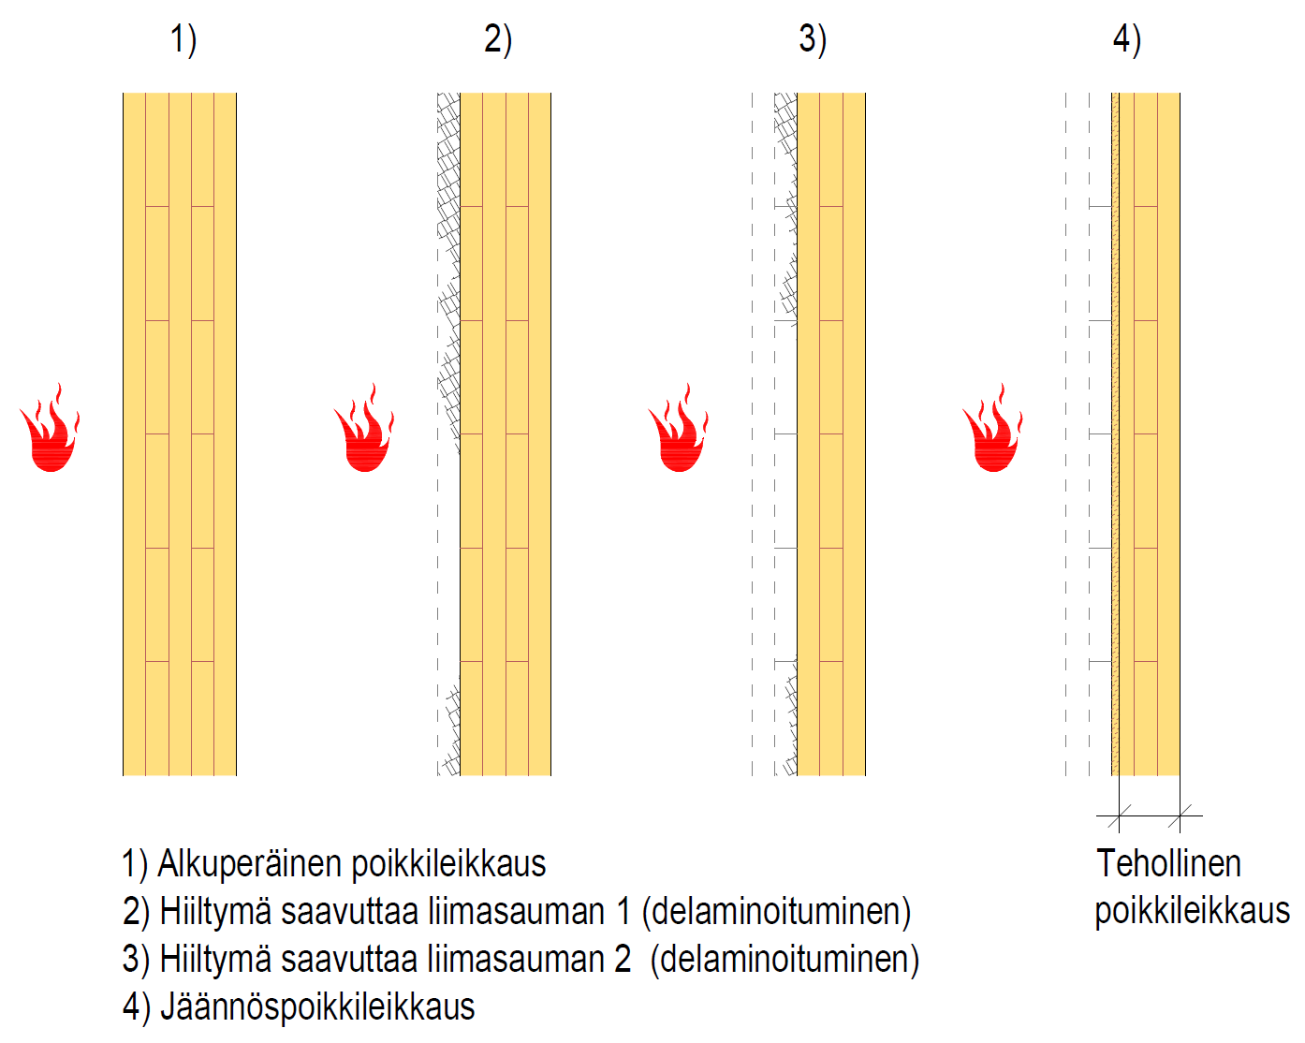
CLT-levyn hiiltyminen
Delaminoitumisessa oletetaan, että hiiltynyt lamellikerros irtoaa, jolloin suojaava hiilikerros menetetään
Hiiltyminen alkaa seuraavassa lamellikerroksessa normaalia suuremmalla nopeudella
Lämmennyt lamellikerros
Hiiltymisnopeuden oletetaan palautuvan normaaliksi, kun hiiltymissyvyys on 25 mm

Slide 9
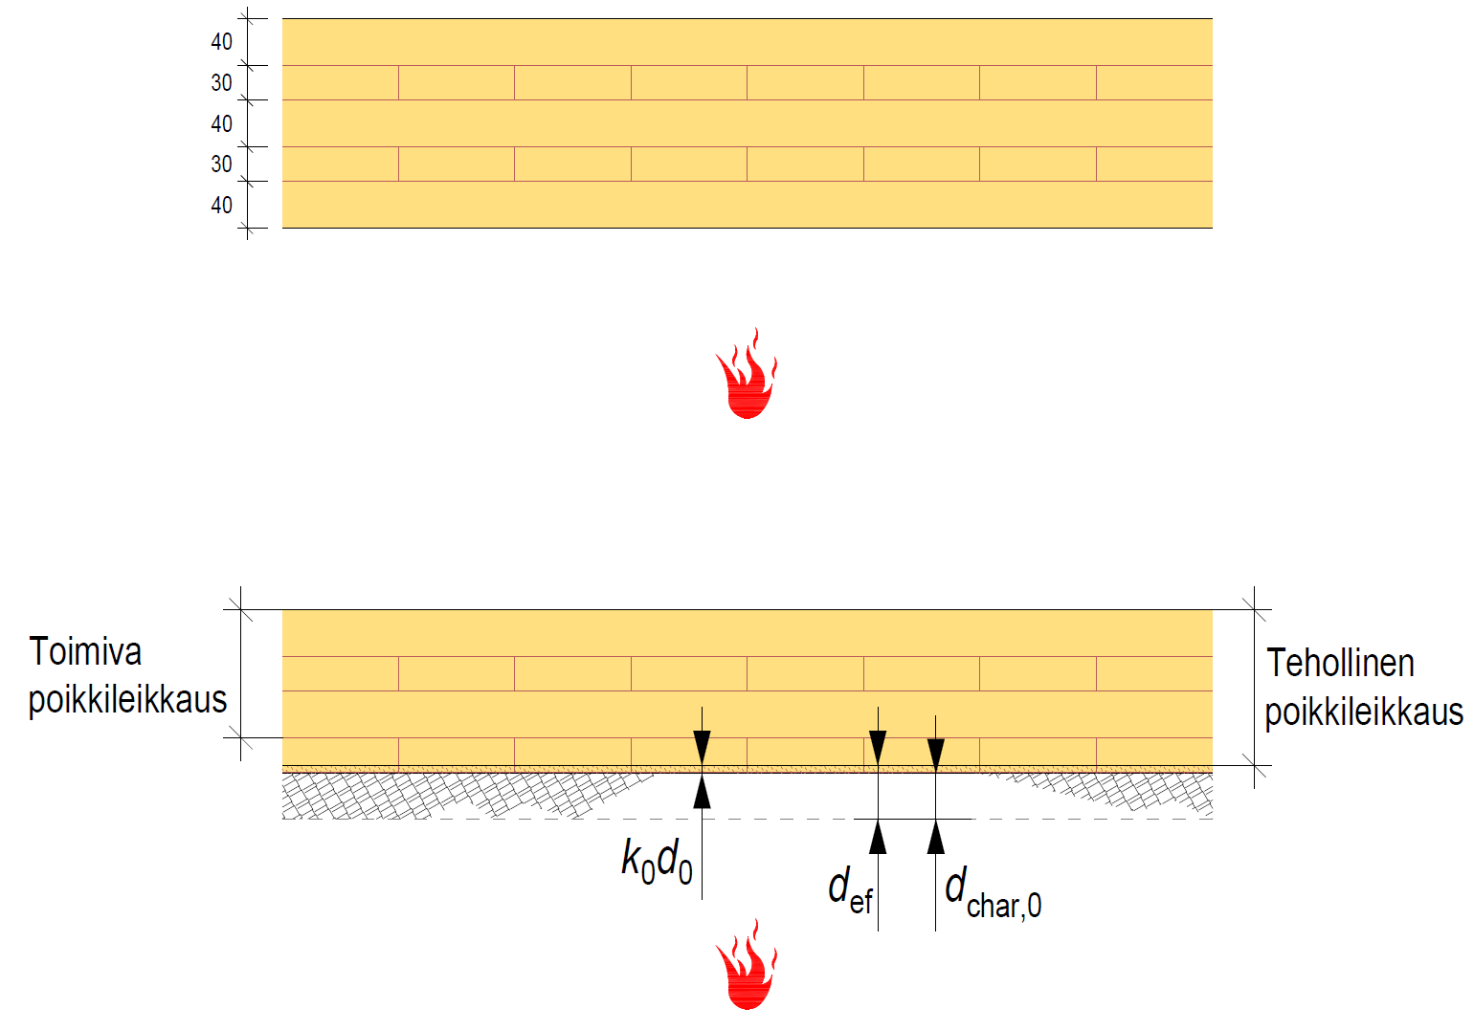
CLT-levyn hiiltyminen
Palomitoituksen näkökulmasta olisi edullista, että CLT-levyn lamellit ovat paksuja
Mikäli pintalamellikerros on niin paksu, että se ei hiilly palonkestoaikana liimasaumaan saakka, ei delaminoitumista tapahdu
Vaakarakenteiden delaminoituminen on voimakkaampaa kuin pystyrakenteiden

Slide 10
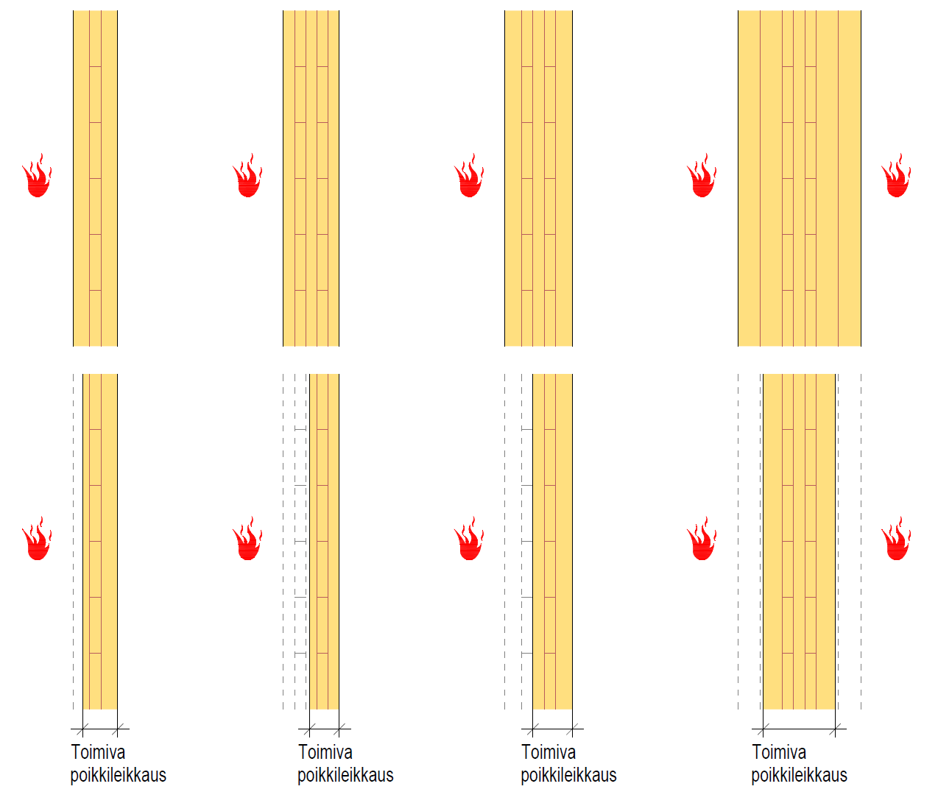
CLT-levyn toimiva poikkileikkaus
Toimivassa poikkileikkauksessa tulee aina olla molemmissa pinnoissa taivutuksen suuntaiset lamellikerrokset
Taivutussuuntaan nähden poikittaiset lamellikerrokset tulee vähentää toimivasta poikkileikkauksesta
Kolmekerroksinen CLT-levy on paloteknisesti haasteellinen
Jos pintalamelli hiiltyy pois, ei levystä jää toimivaan poikkileikkausta

Slide 11
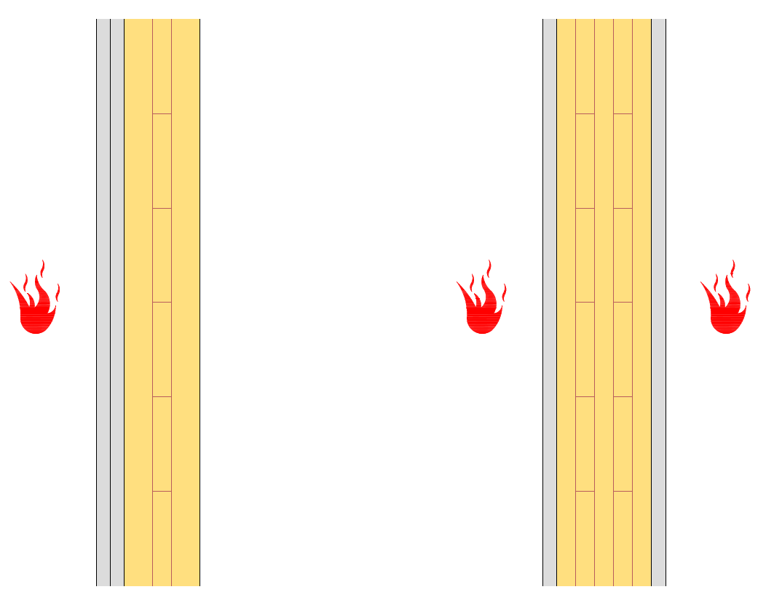
CLT-levyn palosuojaus
CLT-levy voidaan palosuojata koko palonkestoajalle tai osaksi siitä, kuten muutkin puurakenteet
Palosuojaus vaikuttaa lisäksi osaltaan CLT-levyn epälineaariseen hiiltymissyvyyden kasvuun
CLT-levy lämpenee palosuojauksen takana
Suositeltavaa on palosuojata CLT-levy koko palonkestoajalle, jolloin palomitoitus on yksinkertaista

Slide 12
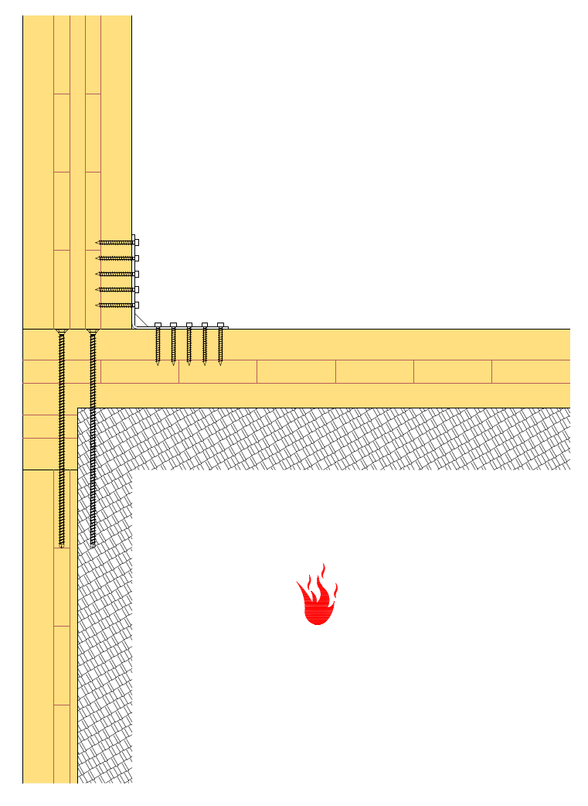
CLT-levyn liitokset
CLT-levyn teräsosaliitokset tulee palosuojata kuten muissakin puurakenteissa
Mikäli CLT-levyä käytetään myös näkyvänä sisäpintana tulee huomioida seuraavat
Liitosten teräsosat tulee suunnitella CLT-levyn sisään
CLT-levyn hiiltyminen ei saa hei-kentää liitosten toimintaa palo-tilanteessa

Slide 13
CLT-levyn liitokset
CLT-levyyn työstetyt kontaktiliitokset ovat suositeltavia hiiltyvissä rakenteissa, koska ne
Eivät vaadi teräsosia
Toimivat niin kauan kuin liitoksen tehollista pinta-alaa on jäljellä
Kuva: Willmott Dixon Ltd

